Slide 1
Dinastia dei Pipinidi

Slide 2
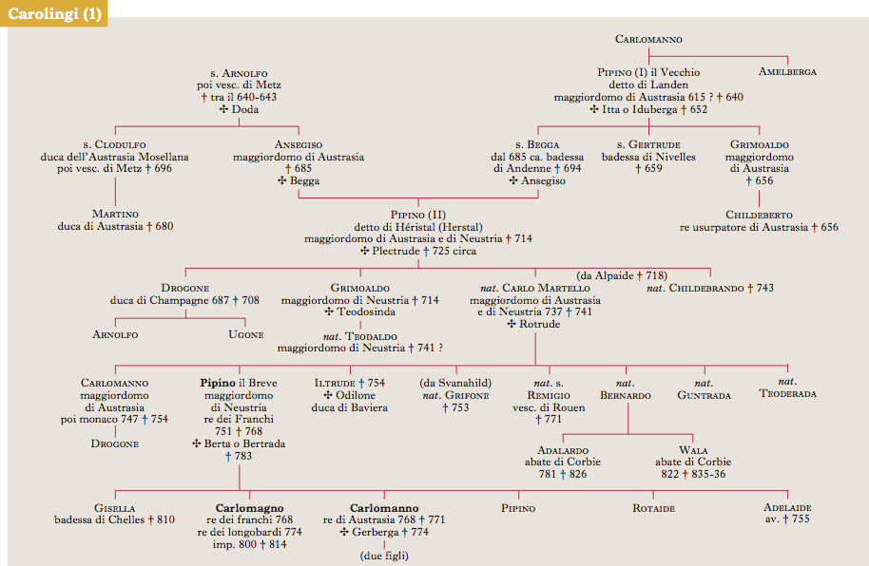

Slide 3
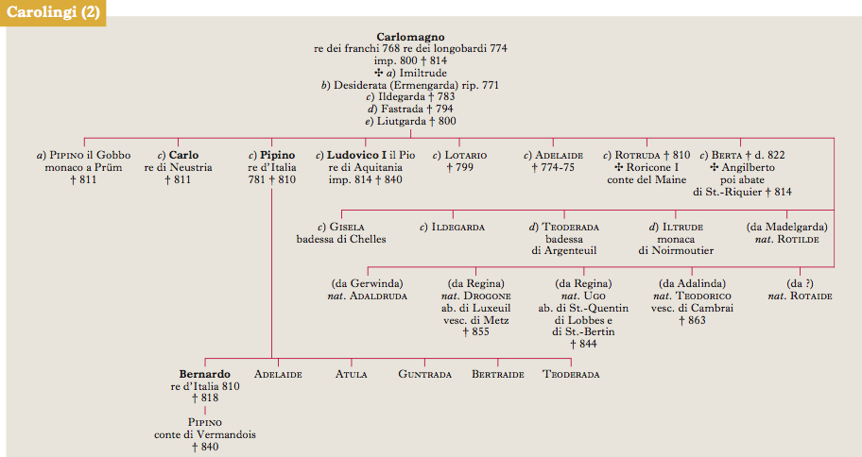

Slide 4
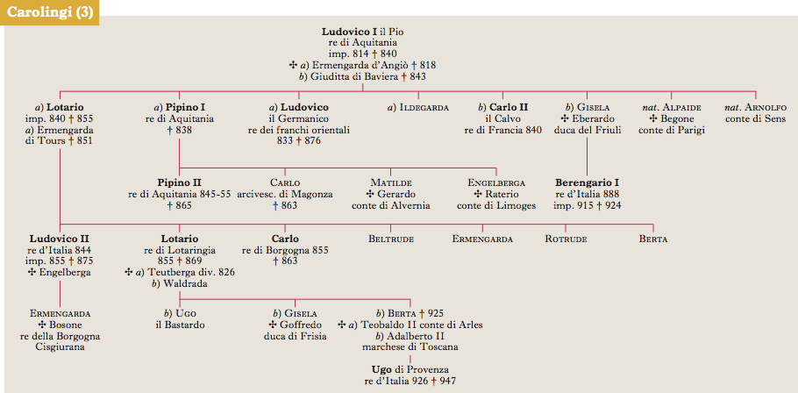

Slide 5



Slide 6
